Slide 1
扎根高中職資訊科學教育計畫 電腦基礎程式設計–C語言
義守大學 資訊工程學系
計畫主持人:廖冠雄教授
授課教師:資工系專任教授

Slide 2
這門課學甚麼？
學習使用C語言撰寫電腦程式
那，甚麼是電腦程式？
又，甚麼是C語言？

Slide 3
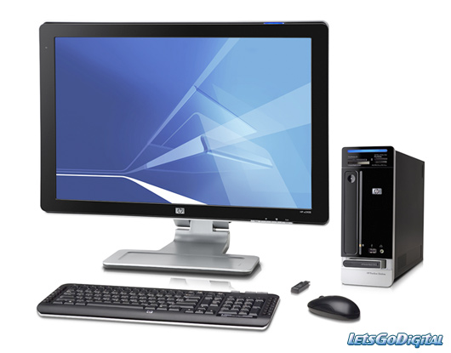
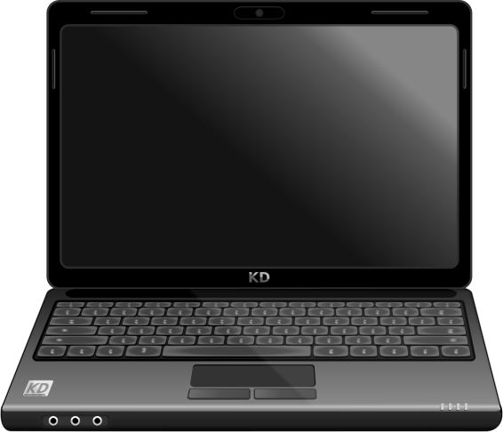
那，先來了解甚麼是電腦吧
嗯…這還需要解釋嗎？
我們幾乎每天回家就一定會打開電腦來上網、看臉書FB、玩網路遊戲
就是這個ㄚ

Slide 4
可是，電腦其實無所不在~~
前面那個是所謂的桌機or筆電
其實，
手機也是，
Xbox、PlayStation、WII等電玩機也是，
甚至，電視機、冷氣機、照相機裡面也有，
好像還曾經看到廣告說「微電腦電風扇」，
裡面都有電腦的結構

Slide 5
電腦到底是甚麼東西呢？
電腦的英文原名叫Computer
顧名思義
電腦其實原本只是「做運算的機器」

Slide 6
為何電腦可以有那麼多聲光效果， 可以和我們互動？
那是因為電腦裝有顯示介面、螢幕、鍵盤、音效介面、光碟機、USB介面…等等
所謂的「周邊裝置」
由電腦來控制他們

Slide 7
所以電腦是…
可以做運算以及控制周邊裝置
來與我們互動的機器

Slide 8
有一個很重要的概念：
電腦不會自己做運算與控制周邊！
電腦不會自己做運算與控制周邊！
電腦不會自己做運算與控制周邊！
因為很重要所以要講三遍^^

Slide 9
那麼電腦為何會動？
電腦只是提供了許多做運算以及控制的指令
需要我們利用這些指令，兜出想要做的動作
然後叫電腦去執行這些編寫好的指令
這個就是所謂的「電腦程式」
(Program)

Slide 10
所以…
為什麼我們可以上網
為什麼我們有電玩可以玩
為什麼手機可以玩自拍修圖
為什麼電視機、洗衣機有許多操控功能
為什麼會有現在人工智慧…
這些都是執行電腦程式的結果

Slide 11
所以，我們可以說…
電腦的靈魂就是程式

Slide 12
電腦程式怎麼寫呢？
最直接的方法
用電腦所提供的指令兜出來
可是
這個很難，因為電腦的指令繁雜艱澀
但是，不用擔心…

Slide 13
因為有程式語言…
有許多人發明各種程式語言
讓我們用人類習慣的語言以及算式
(例如英語)
來編寫電腦程式

Slide 14
例如…
我們想印出”你好嗎？”
程式
執行結果

Slide 15
又例如…
我們想計算1+2+…+N的結果
程式
執行結果

Slide 16
所以我們就可以輕鬆的撰寫電腦程式
叫電腦做我們想要做的事

Slide 17
那麼，這門課要教我們用甚麼 程式語言來寫程式呢？
C語言
這是目前最基礎也是最通用的程式語言
也是電機、電子、資訊工程
(甚至醫學工程)領域
大學必修的程式設計課程

Slide 18
這個課程的主要內容
建立C語言程式設計的基礎：
基本運算
流程控制
文字輸出/輸入處理
資料儲存與處理
如何兜出自己想要的功能
…

Slide 19
修完這個課程，你可以…
對電腦的運作有基本的概念
會有編寫C語言程式的基礎
學其它程式語言會比較快
接軌多數電機資訊領域大學程式設計課程

Slide 20
另外的好處
會比較容易通過APCS程式能力檢定
列入大學甄選入學之學習歷程
有機會抵免大學程式設計學分
(義守大學資工系已經可以有條件抵免)

Slide 21
歡迎大家一起來選修^^

